Slide 1






N C S
online
Nursing Clinical Simulation
Online

Slide 2


การเรียนรู้เรื่องโรคปอดอุดกั้นเรื้อรัง ด้วยโปรแกรม NCS Online
องค์ประกอบของโปรแกรม
ขั้นนำ
Pre - Brief
ขั้นปฏิบัติ
Scenario
ขั้นสรุป
Debrief
NEXT

Slide 3
1. ผู้ใช้งานสามารถประเมินสภาพผู้ป่วยโรคปอดอุดกั้นเรื้อรังได้ถูกต้อง ครบถ้วนตามหลัก A B C D E 2. ผู้ใช้งานสามารถรายงานแพทย์ตามหลัก SBAR ได้ 3. ผู้ใช้งานสามารถปฏิบัติการดูแลช่วยเหลือผู้ป่วยที่มีภาวะปอดอุดกั้นเรื้อรังตามสถานการณ์ได้
ขั้นนำ
Pre - Brief
วัตถุประสงค์
NEXT

Slide 4
1. ผู้ใช้งานต้องทำแบบทดสอบก่อนเรียน จำนวน 10 ข้อ 2. ผู้ใช้งานศึกษาความรู้จากสื่อการเรียนการสอนจนเกิดความเข้าใจ และพร้อมที่จะเข้าสู่สถานการณ์จำลอง 3. ผู้ใช้งานมีเวลา 5 นาที สำหรับให้การพยาบาลหลังขึ้นคำว่า Start โดยมีคะแนนเต็ม 100 คะแนน 4. ผู้ใช้งานต้องประเมินอาการผู้ป่วยตามหลัก ABCDE ก่อนให้การพยาบาล 5. ผู้ใช้งานเลือกปฏิบัติการพยาบาลผู้ป่วยให้สอดคล้องของสถานการณ์ 6. เมื่อผู้ใช้งานให้การพยาบาลเสร็จสิ้น ให้ทำแบบทดสอบหลังเรียน เพื่อประเมินความรู้ที่ได้จากการใช้สื่อออนไลน์ 7. ผู้ใช้งานประเมินความพึงพอใจต่อการใช้สื่อออนไลน์ 8. โดยมีเกณฑ์คะแนน ดังนี้ - <60 คะแนน ปรับปรุง - 60-80 คะแนน ดี - 81-100 คะแนน ดีเยี่ยม ( ให้รางวัลเป็นข้อวินิจฉัยทางการพยาบาลและกิจกรรมการพยาบาล)
คำแนะนำ
NEXT

Slide 5

แบบทดสอบก่อนเรียน

Slide 6
แบบทดสอบก่อนเรียน (Pre-test)
NEXT

Slide 7
ขั้นปฏิบัติ
Scenario
1.ศึกษาเนื้อหาเกี่ยวกับโรคปอดอุดกั้นเรื้อรัง
2.ศึกษาประวัติการเจ็บป่วย
3.เริ่มเล่นสถานการณ์ (ภายในเวลา 5 นาที )
- ประเมินอาการตามหลัก ABCDE
- ให้การพยาบาลตามอาการของผู้ป่วย
- รายงานแพทย์ตามหลัก SBAR
NEXT

Slide 8





มาทำความรู้จักกับโรค
COPD
Chronic obstructive pulmonary disease
ความหมาย
อาการและอาการแสดง
สาเหตุ
พยาธิสภาพ
การประเมิน
การรักษา
การฟื้นฟูสภาพ
www.ncsonline.com/โรคปอดอุดกั้นเรื้อรัง.pdf
NEXT

Slide 9

ประวัติการเจ็บป่วย
ผู้ป่วยชายชื่อ นายรัก ใจดี อายุ 68 ปี มีอาการไอ และหายใจลำบาก มีประวัติสูบบุหรี่มา 30 ปี และป่วยเป็นโรคปอดอุดกั้นเรื้อรัง 3 ปี รักษาด้วย Ventolin MDI 2 puff prn, Seretide inhaler 1 puff bid, Sulbutamol 5 mg 1 tab tid pc
2 เดือนก่อน เริ่มมีอาการเหนื่อยมากขึ้น
1 วันก่อน ไอบ่อย เสมหะขาวขุ่น เหนียว ปริมาณมาก หายใจเหนื่อยหอบ ญาติจึงนำส่งโรงพยาบาล
NEXT

Slide 10

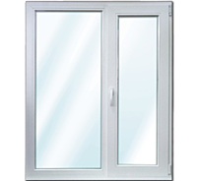


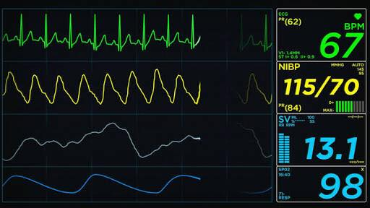


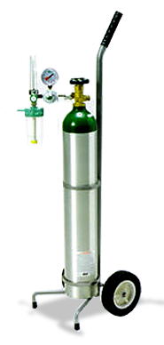
05:00
N C S
HOSPITAL
RR Sat
BP
T
EMERGENCY ROOM

Slide 11
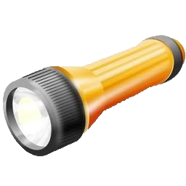
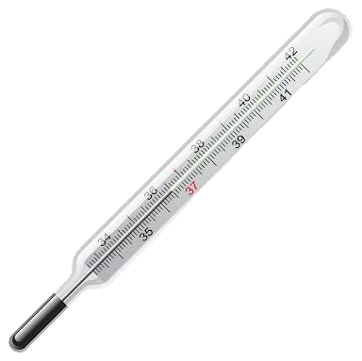



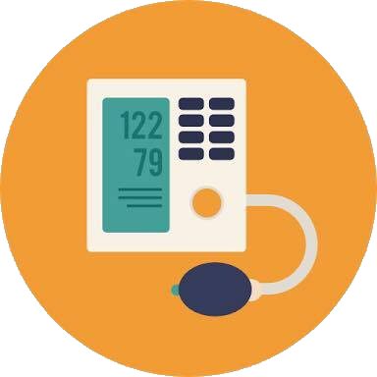

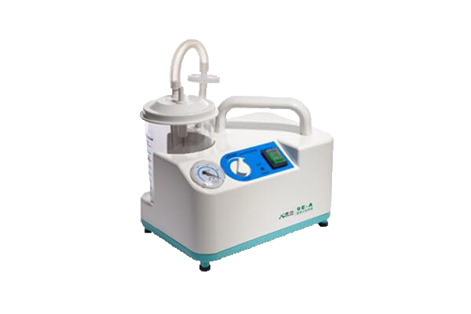



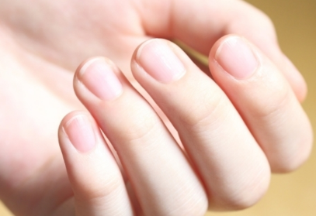
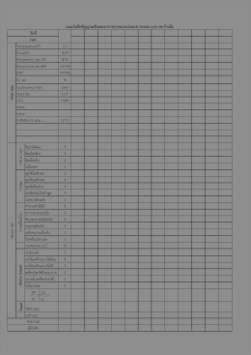

xx:xx
N C S
HOSPITAL
RR Sat
BP
T
Sphygmomanometer ไฟฉาย ปรอทวัดอุณหภูมิ เครื่องวัด O₂ sat stethoscope syringe Sphygmomanometer stethoscope นับอัตรากาหายใจ
@#$%^#$#$%
$%#@2%..
ประเมินทางเดินหายใจ suction ตรวจ Cappilary refill ใบประเมิน neuro sign ambu bag วัดอัตราการเต้นของชีพจร X-ray stethoscope
A : Airway
B : Breathing
C : Circulation
D : Disability
E : Exposure

Slide 12
xx:xx
N C S
HOSPITAL
96
RR 32 Sat 90 %
BP 130/80
T 37.2
รู้สึกตัวดี
อุณหภูมิกาย 37.2 C
อัตราการหายใจ 32 ครั้ง/นาที
หัวใจเต้น 96 ครั้ง/นาที
BP 130/80 mmHg
เสียงหัวใจปกติ
ฟังปอดพบ wheezing
O₂ sat 90%
Position
Oxygen
Notify

Slide 13
xx:xx
N C S
HOSPITAL
96
RR 32 Sat 90 %
BP 130/80
T 37.2
รู้สึกตัวดี
อุณหภูมิกาย 37.2 C
อัตราการหายใจ 32 ครั้ง/นาที
หัวใจเต้น 96 ครั้ง/นาที
BP 130/80 mmHg
เสียงหัวใจปกติ
ฟังปอดพบ wheezing
O₂ sat 90 %
Prone position
fowler’s position
Semi Prone position
Position
Oxygen
Notify

Slide 14
xx:xx
N C S
HOSPITAL
96
RR 32 Sat 90 %
BP 130/80
T 37.2
รู้สึกตัวดี
อุณหภูมิกาย 37.2 C
อัตราการหายใจ 32 ครั้ง/นาที
หัวใจเต้น 96 ครั้ง/นาที
BP 130/80 mmHg
เสียงหัวใจปกติ
ฟังปอดพบ wheezing
O₂ sat 90%
O₂ mask with bag
Simple mask
Oxygen Cannula 3 LPM
Oxygen Cannula 6 LPM
Position
Oxygen
Notify

Slide 15
xx:xx
N C S
HOSPITAL
ดิฉันคิดว่าน่าจะเอกซเรย์ละมีการให้ยาพ่นและไม่ทราบว่าคุณหมอจะเข้ามาดูผู้ป่วยไหมค่ะ
96
RR 30 Sat 92 %
BP 130/80
T 37.2
1
วันนี้มี case รับใหม่ นายรัก ใจดี อายุ 68 ปี มีโรคประจำตัว COPD รักษาด้วย Ventolin MDI 2 puff prn, Seretide inhaler 1 puff bid, Sulbutamol 5 mg 1 tab tid pc
2
ผู้ป่วยรู้สึกตัวดี อุณหภูมิกาย 37.2 องศาเซลเซียส อัตราการหายใจ 30 ครั้ง/นาที เสียงหัวใจปกติ BP 130/80 mmHg ฟังปอดพบเสียง wheezing (bilateral) O₂ sat เหลือ 90% ตอนนี้ได้ให้การพยาบาลจัดท่าศีรษะสูงและ ให้ O₂ cannula 3 LPM หลังให้ O₂ sat เพิ่มขึ้นเป็น 92%
3
4
ดิฉันนางสาวดวงใจ ดีดวง พยาบาล Incharge ห้อง ER ขอรายงาน Cause ผู้ป่วยชื่อ นายรัก ใจดี เตียง 10
(S) : Situation
(B) : Background
(A) : Assessment
(R) : Recommendation

Slide 16
กรณีที่ 1 รายงานแพทย์ตามหลัก SBAR ได้มากกว่าหรือเท่ากับ 60 %

Slide 17

xx:xx
N C S
HOSPITAL
แผนการรักษา
- O₂ cannula 3 LPM Keep O₂ sat > 92 %
- Berodual 1 NB 15 x 3 then 1 NB ทุก 2 ชม.
- Sulbutamol inhalation 1 NB ทุก 1 ชม.
- Dexamethazone 5 mg IV stat then ทุก 6 ชม
96
RR 30 Sat 92 %
BP 130/80
T 37.2
Medication
Position
Oxygen
v/s
คำแนะนำ
finish

Slide 18
xx:xx
N C S
HOSPITAL
แผนการรักษา
- O₂ cannula 3 LPM Keep O₂ sat > 92 %
- Berodual 1 NB 15 x 3 then 1 NB ทุก 2 ชม.
- Sulbutamol inhalation 1 NB ทุก 1 ชม.
- Dexamethazone 5 mg IV stat then ทุก 6 ชม
96
RR 30 Sat 92 %
BP 130/80
T 37.2
Sulbutamol inhalation 1 NB
Berodual 1 NB
Dexamethazone 5 mg
Medication
Oxygen
Med
Position
v/s
คำแนะนำ
finish

Slide 19
xx:xx
N C S
HOSPITAL
แผนการรักษา
- O₂ cannula 3 LPM Keep O₂ sat > 92 %
- Berodual 1 NB 15 x 3 then 1 NB ทุก 2 ชม.
- Sulbutamol inhalation 1 NB ทุก 1 ชม.
- Dexamethazone 5 mg IV stat then ทุก 6 ชม
96
RR 30 Sat 92 %
BP 130/80
T 37.2
Prone position
fowler’s position
Semi Prone position
Medication
Oxygen
Med
Position
v/s
คำแนะนำ
finish

Slide 20
xx:xx
N C S
HOSPITAL
แผนการรักษา
- O₂ cannula 3 LPM Keep O₂ sat > 92 %
- Berodual 1 NB 15 x 3 then 1 NB ทุก 2 ชม.
- Sulbutamol inhalation 1 NB ทุก 1 ชม.
- Dexamethazone 5 mg IV stat then ทุก 6 ชม
96
RR 30 Sat 92 %
BP 130/80
T 37.2
O₂ mask with bag
Simple mask
Oxygen Cannula 3 LPM
Oxygen Cannula 6 LPM
Medication
Oxygen
Med
Position
v/s
คำแนะนำ
finish

Slide 21
xx:xx
N C S
HOSPITAL
แผนการรักษา
- O₂ cannula 3 LPM Keep O₂ sat > 92 %
- Berodual 1 NB 15 x 3 then 1 NB ทุก 2 ชม.
- Sulbutamol inhalation 1 NB ทุก 1 ชม.
- Dexamethazone 5 mg IV stat then ทุก 6 ชม
98
RR 26 Sat 95%
BP 120/80
T 37.0
Medication
Oxygen
Med
Position
v/s
คำแนะนำ
finish

Slide 22


xx:xx
คำแนะนำ
N C S
HOSPITAL
แผนการรักษา
- O₂ cannula 3 LPM Keep O₂ sat > 92 %
- Berodual 1 NB 15 x 3 then 1 NB ทุก 2 ชม.
- Sulbutamol inhalation 1 NB ทุก 1 ชม.
- Dexamethazone 5 mg IV stat then ทุก 6 ชม
1.แนะนำผู้ป่วยให้หลีกเลี่ยงที่กระตุ้นที่จะต้องให้เกิดอาการหอบ เช่น หลีกเลี่ยงการสูบบุหรี่และยาเส้น หลีกเลี่ยงการอยู่ใกล้ชิดกับคนที่สูบบุหรี่ หรือสถานที่มีควันบุหรี่
2.แนะนำการฝึกการหายใจ โดยการห่อปาก(pursed lip breathing) หรือใช้กล้ามเนื้อหน้าท้องและกะบังลม เพื่อบรรเทาอาการหอบเหนื่อย
3.แนะนำการพ่นยาทุกครั้งเมื่อมีอาการหอบเหนื่อย
4.การแนะนำให้รับประทานอาหารอ่อนย่อยง่ายครั้งละน้อยแต่บ่อยครั้ง
5.แนะนำมารับยาอย่างต่อเนื่องห้ามขาดยาหรือหยุดยาเอง
6.แนะนำให้มาพบแพทย์ตามนัด
98
RR 26 Sat 96%
BP 120/80
T 37.0
Medication
Oxygen
Med
Position
v/s
คำแนะนำ
finish

Slide 23
xx:xx
N C S
HOSPITAL
แผนการรักษา
- O₂ cannula 3 LPM Keep O₂ sat > 92 %
- Berodual 1 NB 15 x 3 then 1 NB ทุก 2 ชม.
- Sulbutamol inhalation 1 NB ทุก 1 ชม.
- Dexamethazone 5 mg IV stat then ทุก 6 ชม
98
RR 26 Sat 95%
BP 120/80
T 37.0
THE END
Medication
Oxygen
Med
Position
v/s
คำแนะนำ
finish

Slide 24
กรณีที่ 2 ถ้าหากรายงานแพทย์ตามหลัก SBAR ได้น้อยกว่า 60 %

Slide 25

xx:xx
N C S
HOSPITAL
ดิฉันคิดว่าน่าจะเอกซเรย์ละมีการให้ยาพ่นและไม่ทราบว่าคุณหมอจะเข้ามาดูผู้ป่วยไหมค่ะ
96
RR 30 Sat 92 %
BP 130/80
T 37.2
1
วันที่เข้ารับการรักษา 15 ตุลาคม 2560 วินิจฉัย COPD รักษาด้วย Ventolin MDI 2 puff prn, Seretide inhaler 1 puff bid, Sulbutamol 5 mg
1 tab tid pc
2
รายงานแพทย์ตามหลัก SBAR ยังไม่ถูกต้อง ควรประเมินซ้ำอีกครั้ง
ผู้ป่วยรู้สึกตัวดี อุณหภูมิกาย 37.2 อัตราการหายใจ 30 ครั้ง/นาที เสียงหัวใจปกติ BP 130/80 mmHg ฟังปอดพบเสียง wheezing (bilateral) O₂ sat เหลือ92% ตอนนี้ได้ให้การพยาบาลจัดท่า ศีรษะสูงและให้ O₂ canula 3 LPM หลังให้ O₂ sat เพิ่มขึ้นเป็น 94%
3
4
ดิฉันนางสาวดวงใจ ดีดวง พยาบาล Incharge ห้อง ER ขอรายงาน Cause ผู้ป่วยชื่อ นายรัก ใจดี เตียง 10
(S) : Situation
(B) : Background
(A) : Assessment
(R) : Recommendation

Slide 26
xx:xx
N C S
HOSPITAL
ดิฉันคิดว่าน่าจะเอกซเรย์ละมีการให้ยาพ่นและไม่ทราบว่าคุณหมอจะเข้ามาดูผู้ป่วยไหมค่ะ
102
RR 36 Sat 87 %
BP 150/90
T 37.2
1
วันที่เข้ารับการรักษา 15 ตุลาคม 2560 วินิจฉัย COPD รักษาด้วย Ventolin MDI 2 puff prn, Seretide inhaler 1 puff bid, Sulbutamol 5 mg
1 tab tid pc
2
เตรียมอุปกรณ์ในการใส่ท่อเครื่องช่วยหายใจ
ผู้ป่วยรู้สึกตัวดี อุณหภูมิกาย 37.2 อัตราการหายใจ 30 ครั้ง/นาที เสียงหัวใจปกติ BP 130/80 mmHg ฟังปอดพบเสียง wheezing (bilateral) O₂ sat เหลือ92% ตอนนี้ได้ให้การพยาบาลจัดท่า ศีรษะสูงและให้ O₂ canula 3 LPM หลังให้ O₂ sat เพิ่มขึ้นเป็น 94%
3
4
ดิฉันนางสาวดวงใจ ดีดวง พยาบาล Incharge ห้อง ER ขอรายงาน Cause ผู้ป่วยชื่อ นายรัก ใจดี เตียง 10
(S) : Situation
(B) : Background
(A) : Assessment
(R) : Recommendation

Slide 27
xx:xx
N C S
HOSPITAL
ดิฉันคิดว่าน่าจะเอกซเรย์ละมีการให้ยาพ่นและไม่ทราบว่าคุณหมอจะเข้ามาดูผู้ป่วยไหมค่ะ
102
RR 36 Sat 87 %
BP 150/90
T 37.2
1
วันที่เข้ารับการรักษา 15 ตุลาคม 2560 วินิจฉัย COPD รักษาด้วย Ventolin MDI 2 puff prn, Seretide inhaler 1 puff bid, Sulbutamol 5 mg
1 tab tid pc
THE END
2
เตรียมอุปกรณ์ในการใส่ท่อเครื่องช่วยหายใจ
ผู้ป่วยรู้สึกตัวดี อุณหภูมิกาย 37.2 อัตราการหายใจ 30 ครั้ง/นาที เสียงหัวใจปกติ BP 130/80 mmHg ฟังปอดพบเสียง wheezing (bilateral) O₂ sat เหลือ92% ตอนนี้ได้ให้การพยาบาลจัดท่า ศีรษะสูงและให้ O₂ canula 3 LPM หลังให้ O₂ sat เพิ่มขึ้นเป็น 94%
3
4
ดิฉันนางสาวดวงใจ ดีดวง พยาบาล Incharge ห้อง ER ขอรายงาน Cause ผู้ป่วยชื่อ นายรัก ใจดี เตียง 10
(S) : Situation
(B) : Background
(A) : Assessment
(R) : Recommendation

Slide 28
1. ทำแบบทดสอบหลังการเรียนรู้ 10 ข้อ 2. สรุปคะแนนที่ได้จากการทำแบบทดสอบก่อน-หลังเรียน 3. ประเมินความพึงพอใจในการใช้สื่อ
ขั้นสรุป
Debrief
NEXT

Slide 29
คะแนนที่ได้
NEXT

Slide 30
คะแนนที่ได้
< 60 คะแนน
ควรปรับปรุง ทบทวนเนื้อหาใหม่
NEXT

Slide 31
ขั้นปฏิบัติ
Scenario
1.ศึกษาเนื้อหาเกี่ยวกับโรคปอดอุดกั้นเรื้อรัง
2.ศึกษาประวัติการเจ็บป่วย
3.เริ่มเล่นสถานการณ์ (ภายในเวลา 5 นาที )
- ประเมินอาการตามหลัก ABCDE
- ให้การพยาบาลตามอาการของผู้ป่วย
- รายงานแพทย์ตามหลัก SBAR
NEXT

Slide 32
คะแนนที่ได้
>= 60 คะแนน
post-test
NEXT

Slide 33
แบบทดสอบหลังเรียน

Slide 34
แบบทดสอบหลังเรียน (Post-test)
NEXT

Slide 35

คะแนนที่ได้ 2 ส่วน คือ
กรณีที่ได้ต่ำกว่า 60 คะแนน ขึ้นว่า ปรับปรุง
กรณีได้มากกว่า 80 คะแนน ขึ้นว่า รับรางวัล
1.การให้การพยาบาลผู้ป่วย................................ 2.คะแนนจากการทำแบบทดสอบ
ก่อนเรียน..............................
หลังเรียน..............................
NEXT

Slide 36
แผนการพยาบาลผู้ป่วย โรค COPD
ปัญหาทางการพยาบาล
ข้อมูลสนับสนุน
วัตถุประสงค์
เกณฑ์การประเมิน
การพยาบาล
HOME

